Slide 1
Budowa maszyn prądu stałego
Każda maszyna prądu stałego składa się z dwóch podstawowych części: nieruchomego stojana i wirującego wirnika.
Stojan najczęściej jest magneśnicą, gdyż w nim jest wytwarzane pole magnetyczne

Slide 2
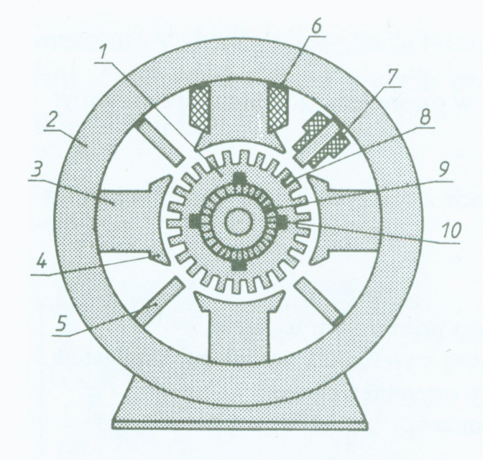
Budowa maszyn prądu stałego
W skład nieruchomego stojana wchodzą następujące elementy: jarzmo, bieguny główne z uzwojeniem wzbudzającym, bieguny pomocnicze (komutacyjne) z uzwojeniem, tarcze łożyskowe i trzymadła szczotkowe

Slide 3
Budowa maszyn prądu stałego
Jarzmo stojana, będące najczęściej odlewem żeliwnym lub staliwnym, spełnia dwie role: jednocześnie jest częścią obwodu magnetycznego i elementem konstrukcyjnym spełniającym rolę kadłuba

Slide 4
Budowa maszyn prądu stałego
W maszynach prądu stałego, z wyjątkiem małych maszyn, pole magnetyczne jest wytwarzane przez elektromagnes, którego uzwojenie jest umieszczone na biegunach głównych.
Pole magnetyczne w rdzeniu bieguna jest praktycznie stałe, ale w nabiegunniku występuje pewna pulsacja strumienia spowodowana przez otwarte żłobki wirnika.
Z tego względu nabiegunniki i rdzenie biegunów, aby zmniejszyć straty wiroprądowe, wykonuje się z pakietu blach

Slide 5
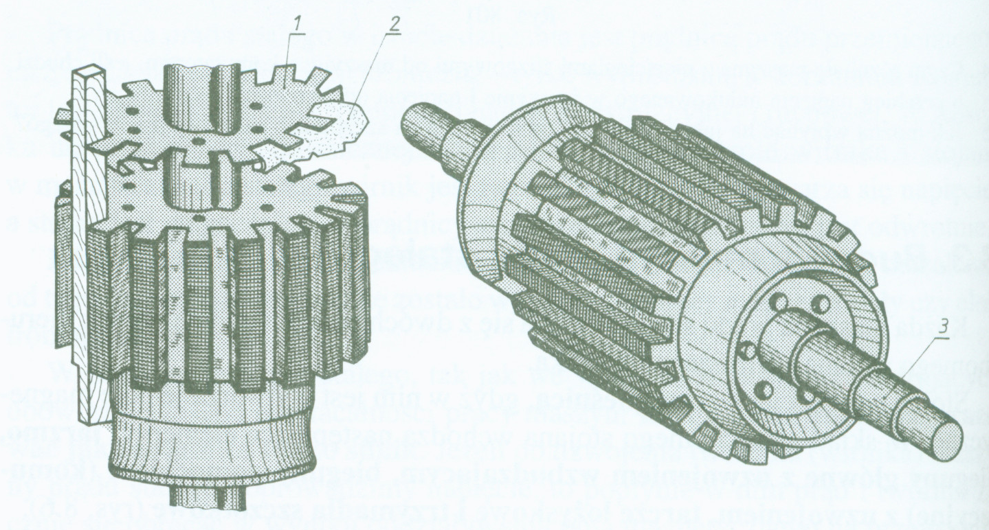
Budowa maszyn prądu stałego
Wirnik jest najczęściej twornikiem. W jego skład wchodzą: rdzeń wykonany ze względu na prądy wirowe z pakietu blach, uzwojenie twornika umieszczone w żłobkach rdzenia oraz komutator

Slide 6
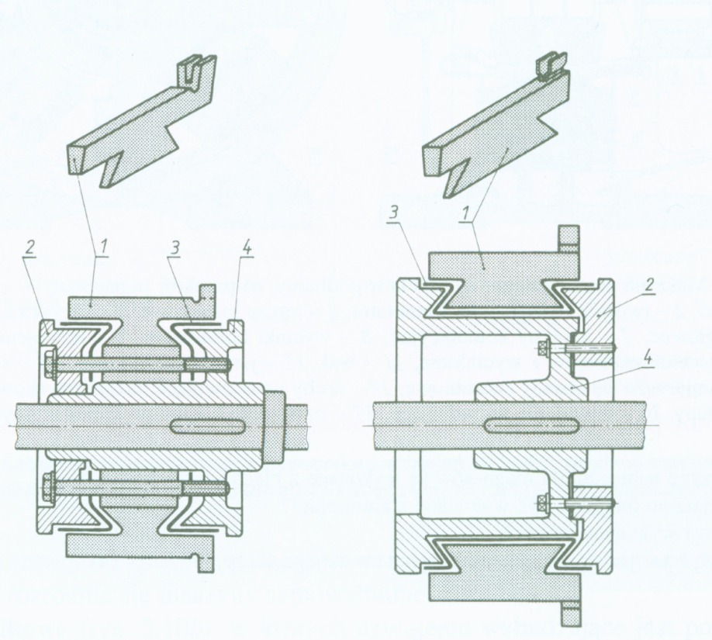
Budowa maszyn prądu stałego
Komutator jest osadzony na wale wirnika, składa się z wielu wycinków miedzianych umieszczonych na specjalnej piaście. Wycinki komutatora są izolowane od siebie mikanitem. Muszą być one także odizolowane od piasty

Slide 7
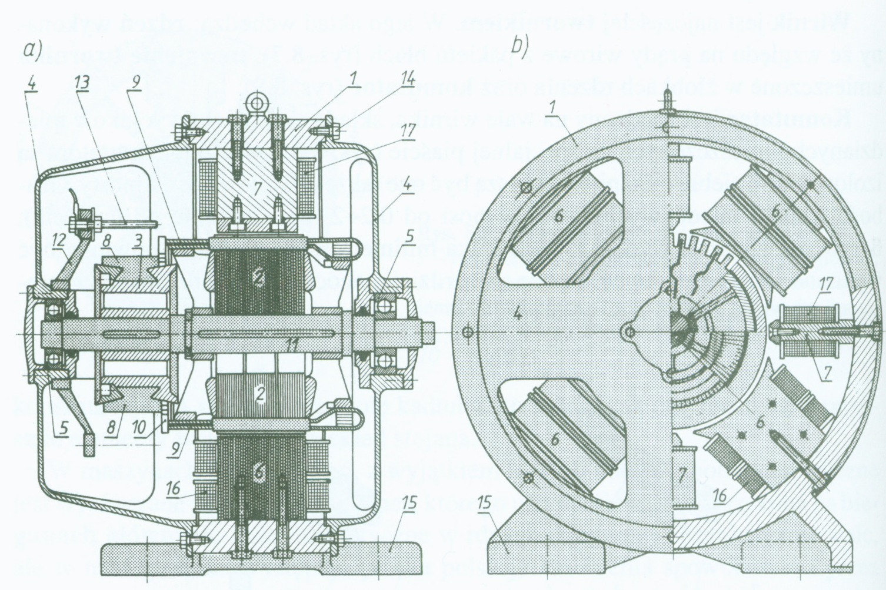
Budowa maszyn prądu stałego

